Slide 1
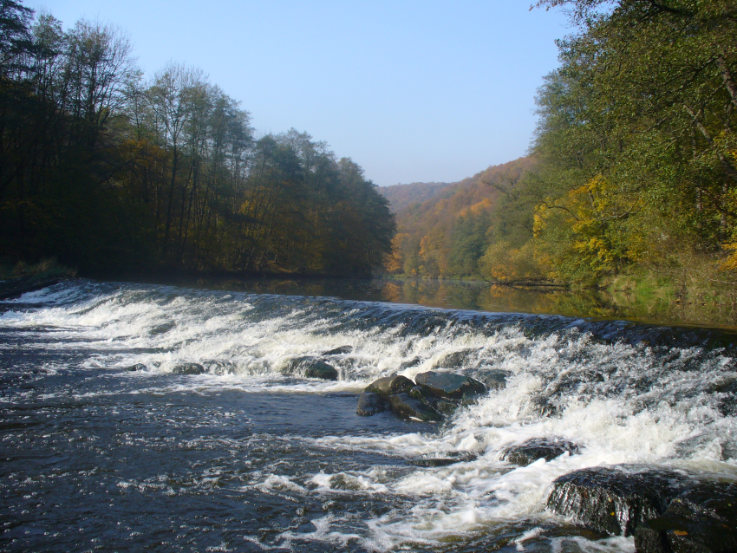
Krajinná ekologie
9. 3. 2015
10. 3. 2015
11.3.2015
Pondělí 19 – 19.50; Z4
Úterý 14 – 14.50; Z3
Středa 17-17.50; Z5
Ondřej Kinc
kinc@mail.muni.cz

Slide 2
Co dnes budeme dělat…
Poznavačka dřevin – procvičování
Seminární práce – konzultace výběru dané lokality, dotazy, problémy

Slide 3
Poznávačka dřevin - ukázka
Co znát:
Celý název – stačí česky
Stručné info o druhu (stanoviště, nároky na živiny a vodu, případně nějakou zajímavost ☺)
vegetační stupeň, trofická řada, hydrická řada

Slide 5
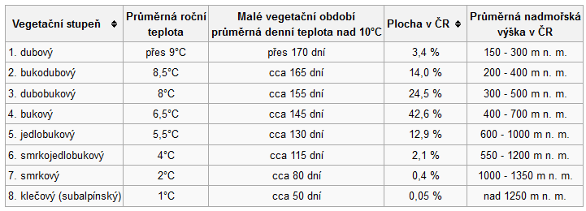
Vegetační stupně

Slide 6
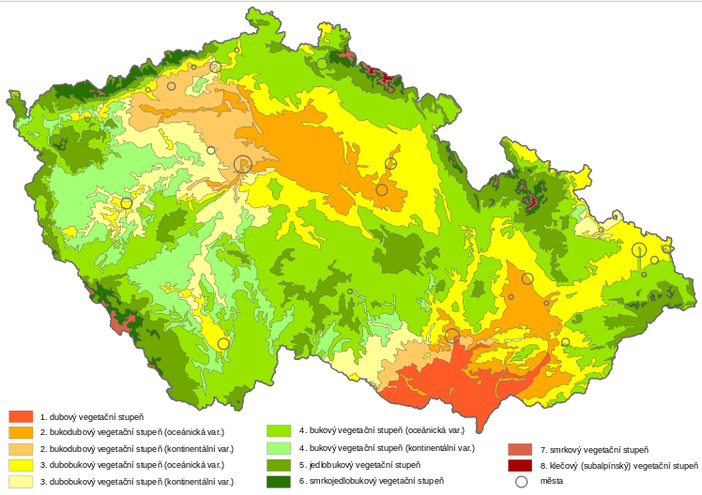

Slide 7
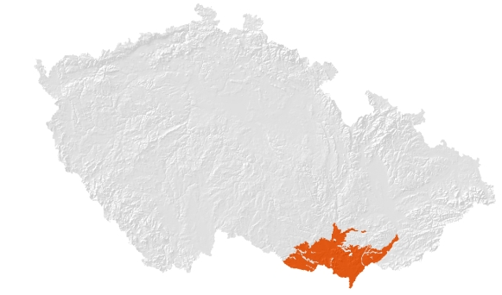
1. dubový

Slide 8
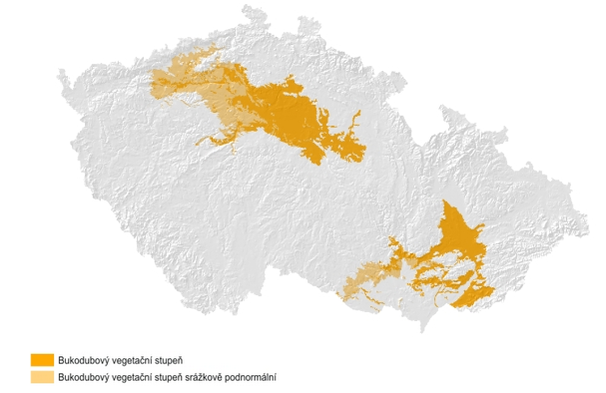
2. bukodubový

Slide 9
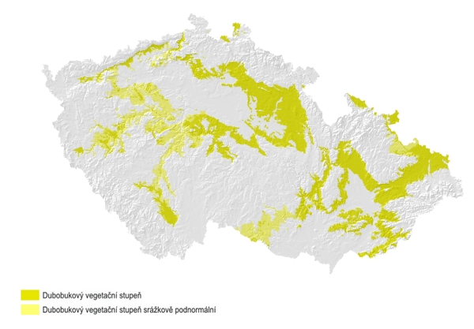
3. dubobukový

Slide 10
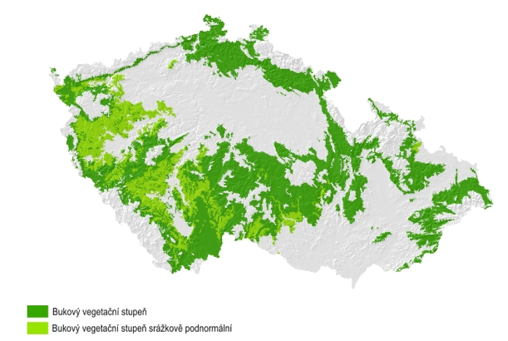
4. bukový

Slide 11
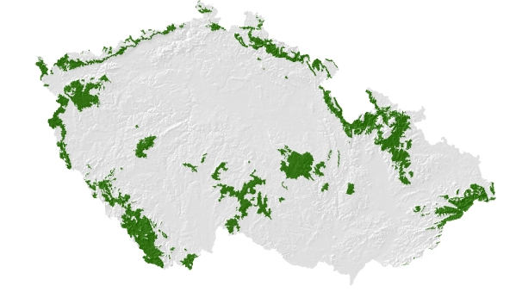
5. jedlobukový

Slide 12
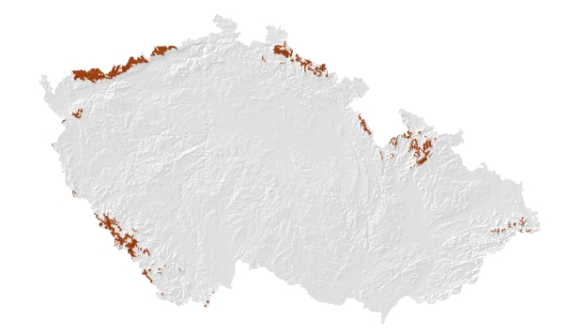
6. smrkojedlobukový

Slide 13
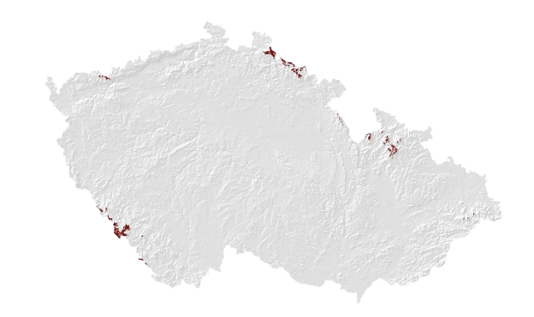
7. smrkový

Slide 14
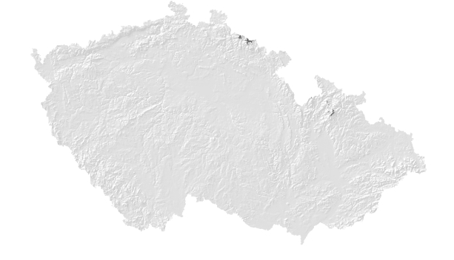
8. klečový

Slide 15
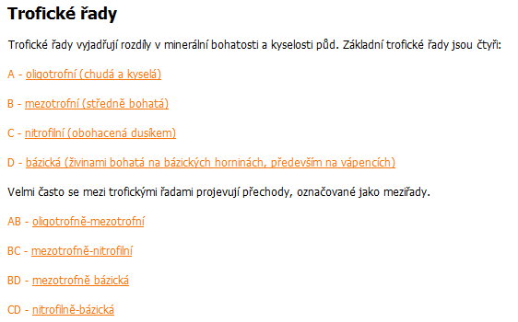
Trofické řady

Slide 16
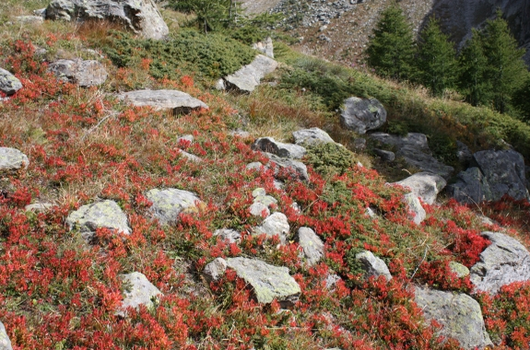
A – oligotrofní (chudá, kyselá)

Slide 17
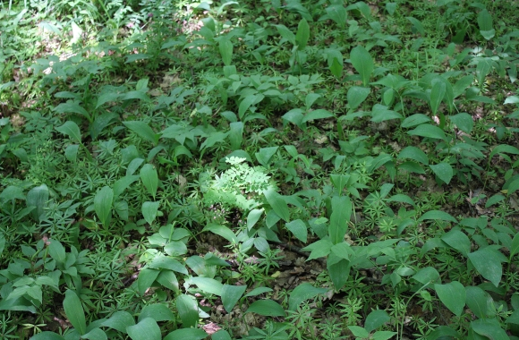
B – mezotrofní (středně bohatá)

Slide 18
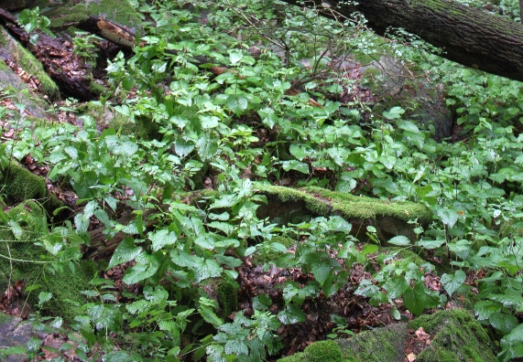
C - nitrofilní

Slide 19
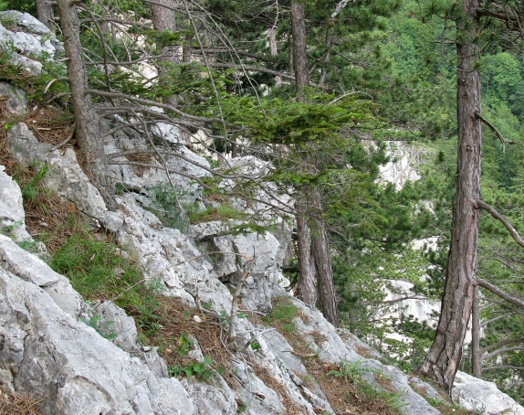
D - bázická

Slide 20
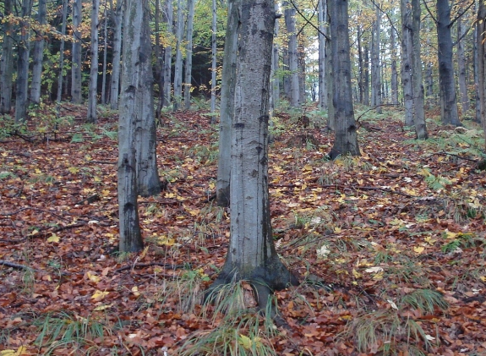
AB – oligotrofně-mezotrofní

Slide 21
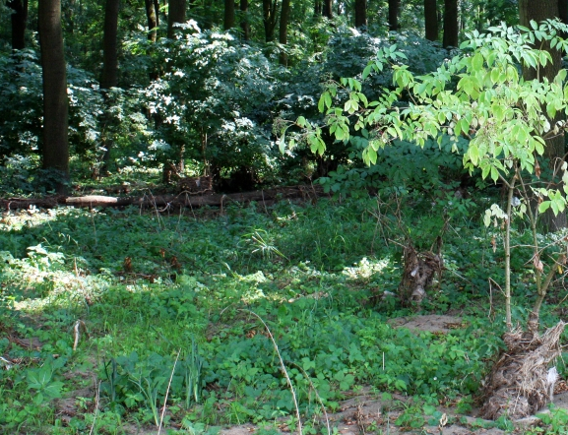
BC – mezotrofně - nitrofilní

Slide 22
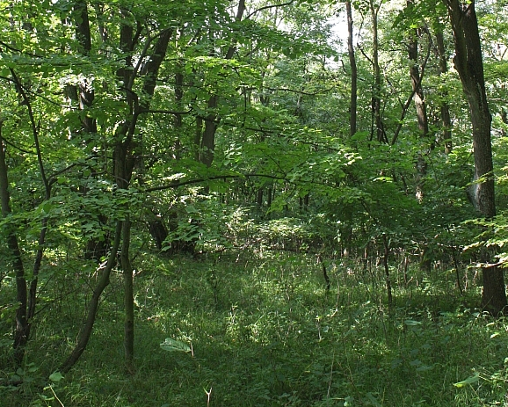
BD – mezotrofně - bázická

Slide 23
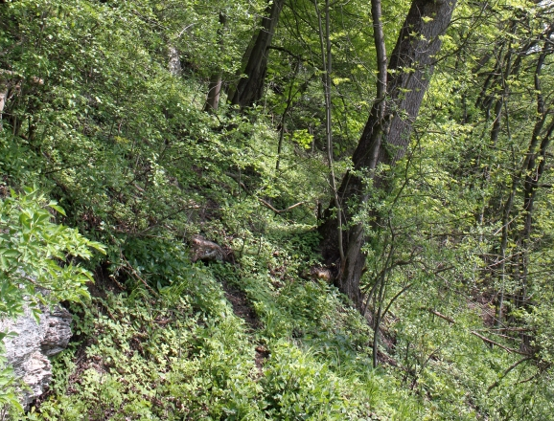
CD – nitrofilně - bázická

Slide 24
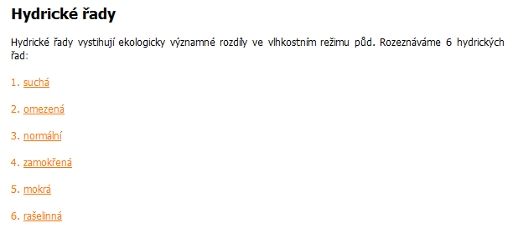

Slide 25
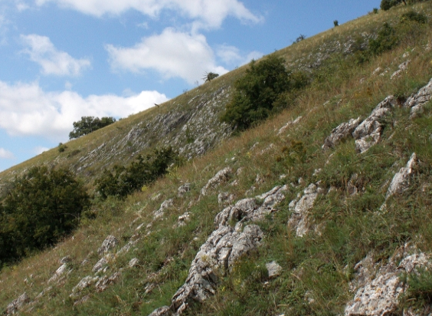
1 - suchá

Slide 26
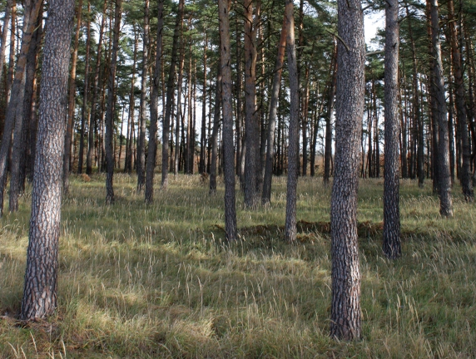
2 - omezená

Slide 27
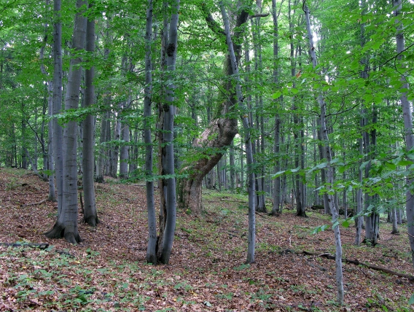
3 - normální

Slide 28
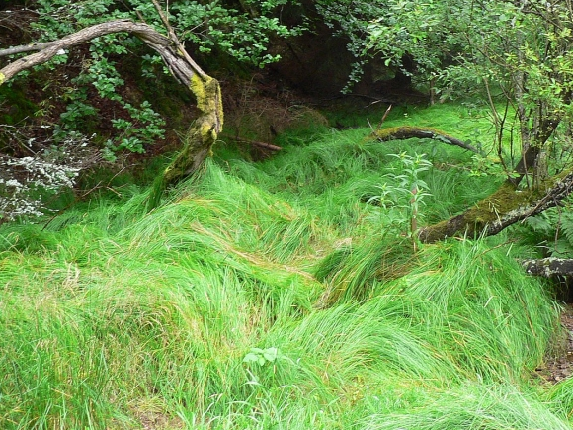
4 - zamokřená

Slide 29
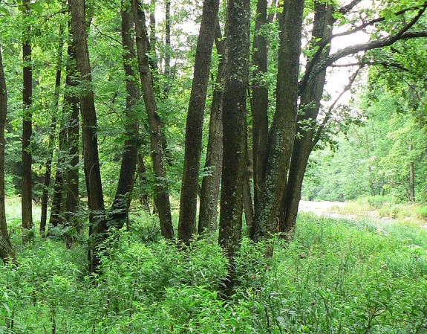
5 - mokrá

Slide 30
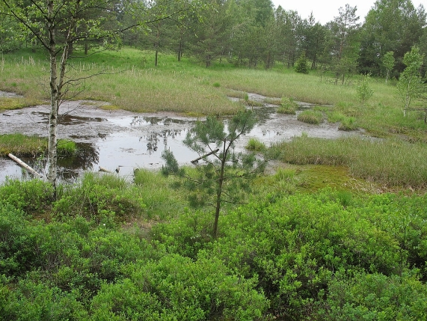
6 - rašelinná

Slide 31
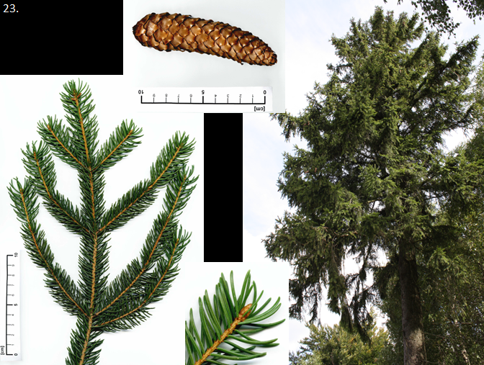

Slide 32
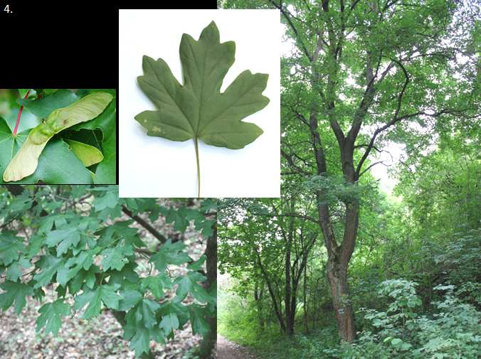

Slide 33
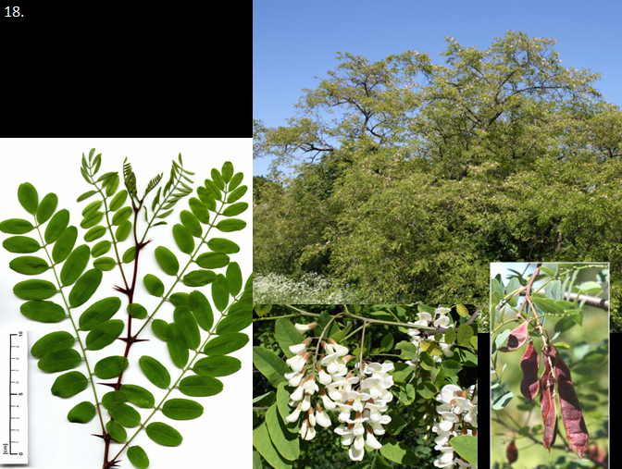

Slide 34
Zdroj:
Biogeografie – multimediální výuková příručka
http://is.muni.cz/do/rect/el/estud/prif/ps10/biogeogr/web/uvod.html

